Slide 1
Проект «Новогоднее оформление окон»

Slide 2
Актуальность
Каждый год встаёт проблема – необходимость украшения детского сада к новогодним торжествам и выполнение такого творческого проекта очень актуально. Проект разработан в силу особой актуальности проблемы патриотического воспитания подрастающего поколения. Патриотизм в современных условиях – это, прежде всего, сохранение культурной самобытности каждого народа. Так же актуальна и проблема взаимодействия педагогов ДОУ и родителей воспитанников, вовлечение их в жизнь детского сада и группы в частности. Только объединив усилия, мы обеспечим прекрасные условия для воспитания нравственности, чувств любви и привязанности к своей культуре, своему народу через разумное, рациональное использование общенародных праздников, основанных на фольклоре, творчестве, традициях и обычаях.

Slide 3
Цели
формировать понятие «праздник», его характерные особенности и значение в жизни людей на примере Нового года; создать праздничное новогоднее настроение.
Задачи:
• Разобрать понятие праздник – Новый год, выделить его характерные особенности: атрибутика, отношение и настроение людей, правила поведения, традиции.
• Вызвать желание участвовать в подготовке к празднику (украшение группы, изготовление пособий, поделок, фотогазеты про Новый год) .
• Развивать конструктивное взаимодействие с семьями воспитанников.
• Повысить уровень вовлеченности родителей в деятельность ДОУ.
• Формировать интерес к народному творчеству, совместному с детьми ручному труду, осознанное, бережное отношение к традициям и обычаям своего народа.

Slide 4
Тип проекта:
• по составу участников – групповой (дети, родители, педагоги) ;
• по целевой установке – информационно-практико-ориентированный, творческий (участники проекта собирают информацию, реализуют ее)
• по срокам - краткосрочный.

Slide 5
Сроки проведения
с 20 декабря по 29 декабря.
Организаторы проекта:
• Кучева И.А.
• Судницина.Е.В.
Участники:
• дети
• родители
Место проведения:
МБДОУ детский сад №6.

Slide 6
Этапы проекта
Подготовительный этап:
1. Определение темы проекта;
2. Формулирование цели и задач проекта;
3. Информирование родителей о задачах и содержании проекта.
Основной этап:
1. Подбор новогодних иллюстраций.
2. Просмотр интернет ссылок.
3. Изготовление шаблонов.
•
Заключительный этап.
Создания новогодней композиции на окнах в группах.

Slide 7
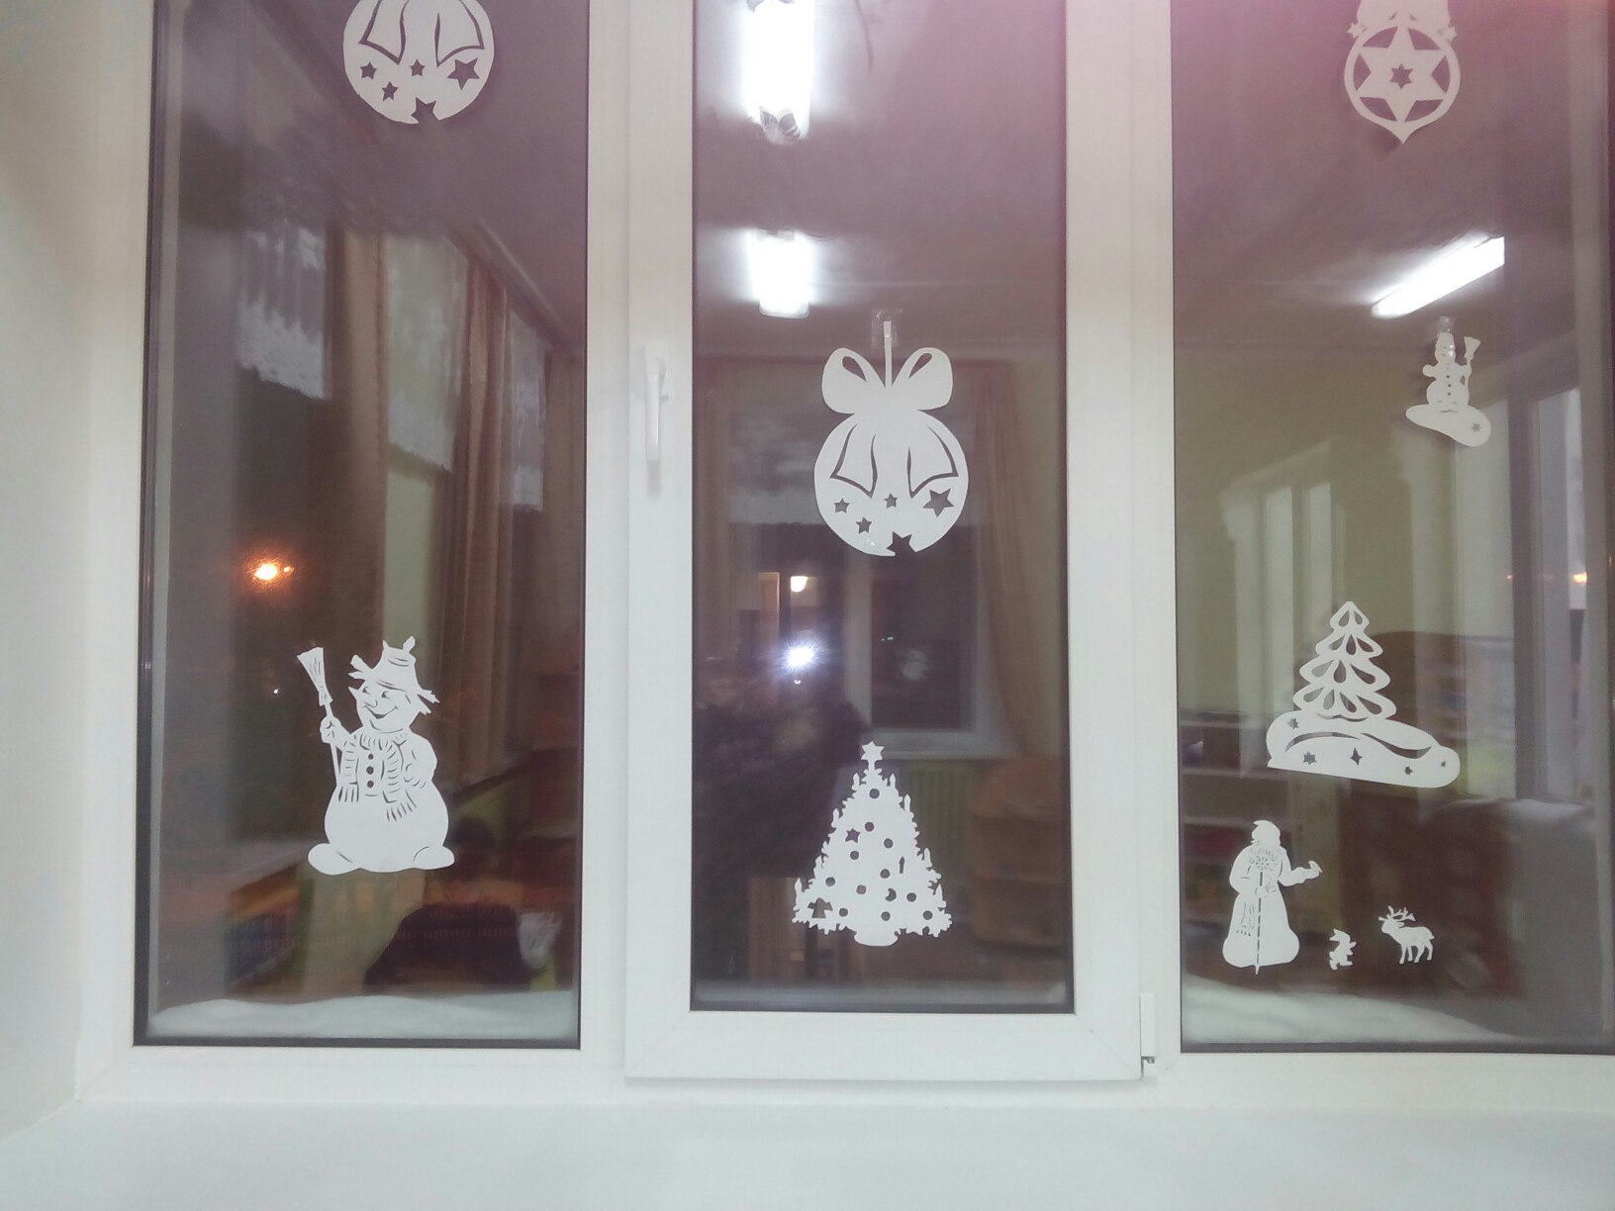

Slide 9
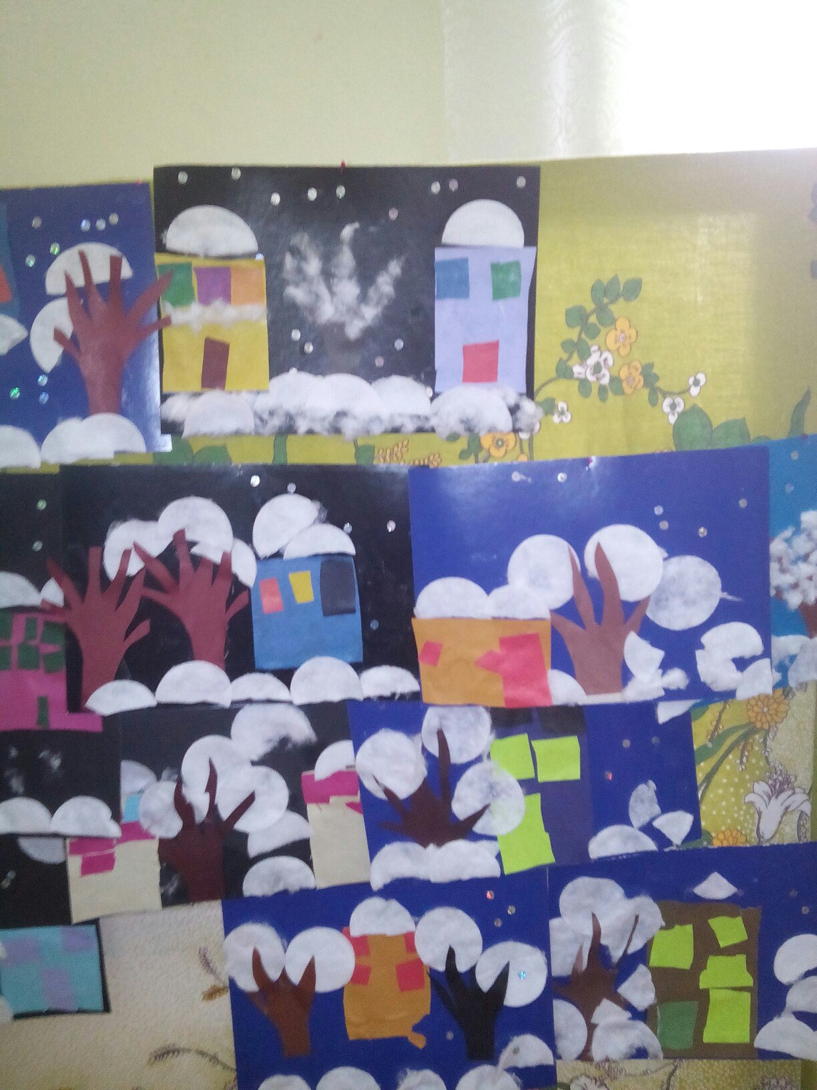

Slide 11
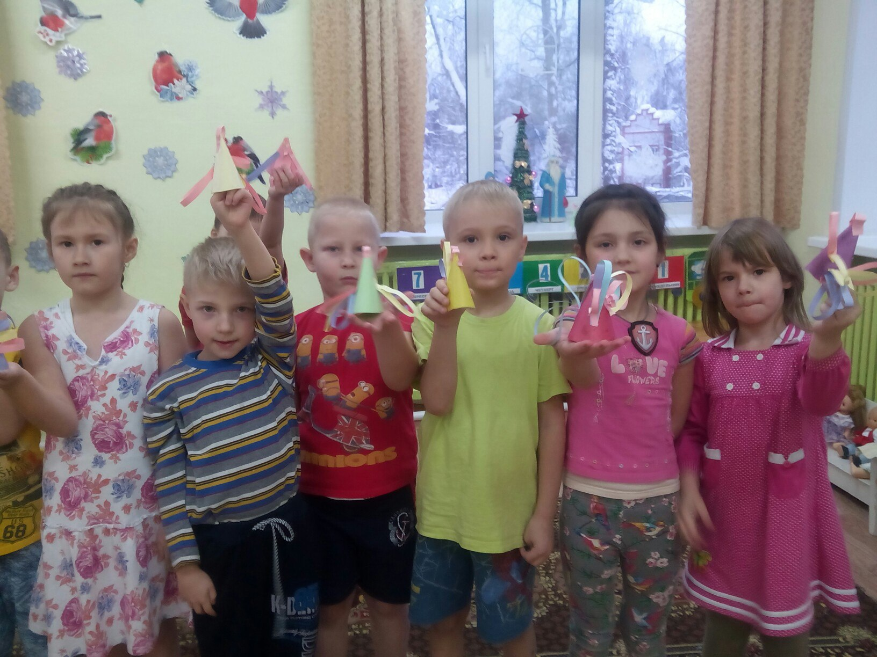
Notes:
Наши петушки.

